Slide 1


Slide 2

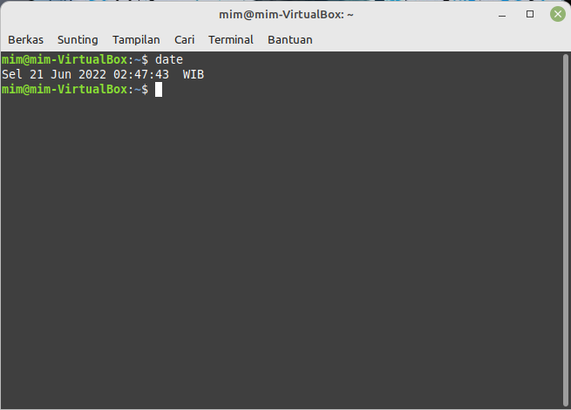


Contoh dalam menjawab Soal
Perintah shell linux untuk
menampilkan hari, bulan, tanggal,
jam, dan tahun pada saat ini.

Slide 3
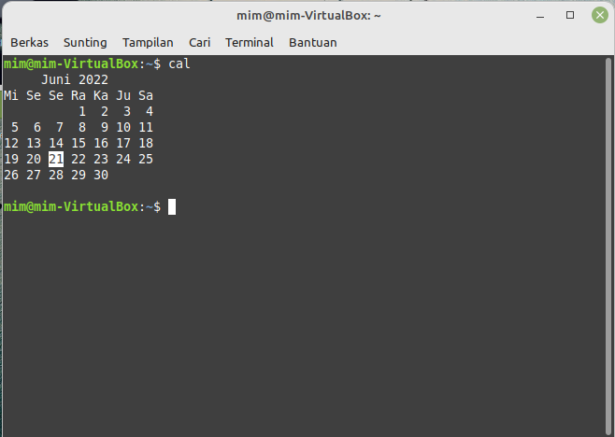
Ketiklah perintah shell linux untuk
menampilkan kalender bulan
Agustus tahun 2022.

Slide 4
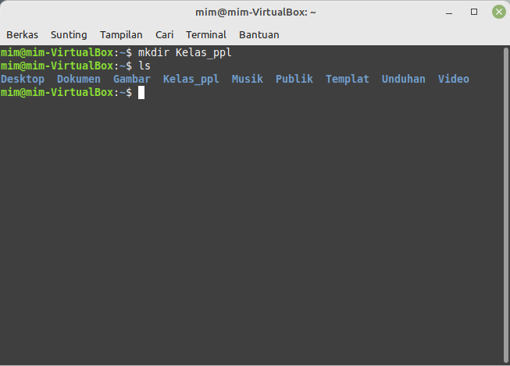
Ketiklah perintah shell linux untuk membuat directory yang Bernama kelas_ppl. Kemudian ketiklah perintah untuk mengecek directory tersebut apakah sudah ada atau belum.

Slide 5
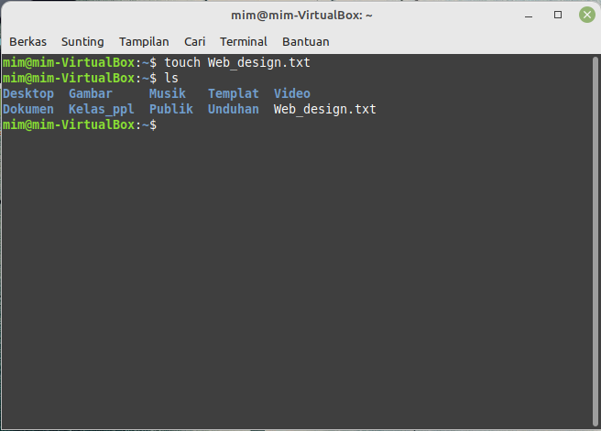
Ketiklah perintah shell linux untuk membuat file yang bernama web_design. Kemudian ketiklah perintah untuk mengecek file tersebut apakah sudah ada atau belum.

Slide 6
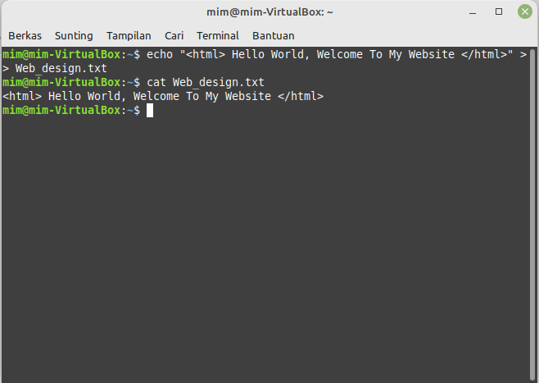
Ketiklah perintah shell linux untuk menginput sebuah kalimat sebagai berikut: “<html> Hello World, Welcome To My Website </html>” ke dalam file web_design.txt. Kemudian ketiklah perintah untuk menampilkan data pada file web_design,txt

Slide 7
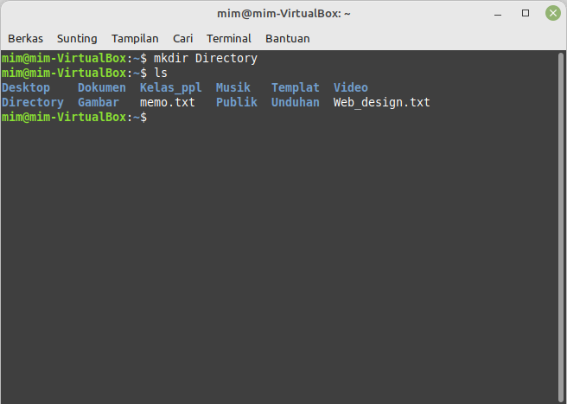
Ketiklah perintah shell linux untuk membuat directory dengan nama direktori. Kemudian ketiklah perintah untuk mengecek directory tersebut apakah sudah ada atau belum.

Slide 8
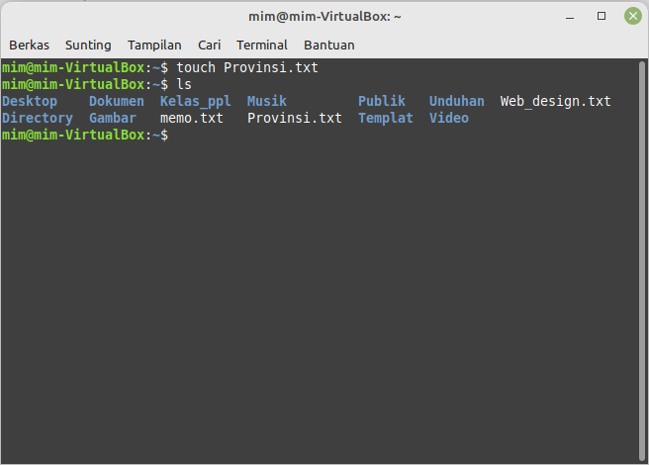
Ketiklah perintah shell linux untuk membuat file dengan nama provinsi. Kemudian ketiklah perintah untuk mengecek file tersebut apakah sudah ada atau belum.

Slide 9
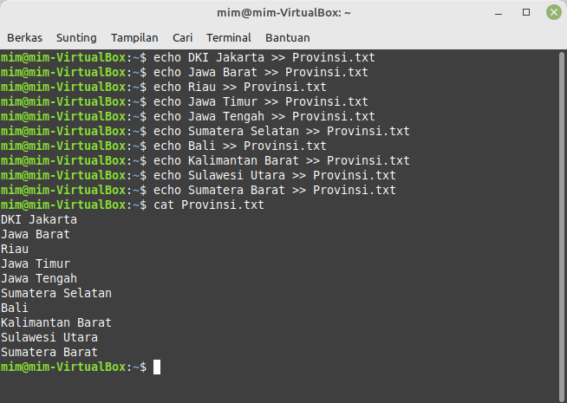
Ketiklah perintah shell linux untuk menginput beberapa data sebagai berikut; DKI Jakarta, Jawa Barat, Riau, Jawa Timur, Jawa Tengah, Sumatera Selatan, Bali, Kalimantan Barat, Sulawesi Utara, Sumatera Barat, ke dalam file provinsi.txt. Kemudian ketiklah perintah untuk menampilkan data pada file provinsi.txt

Slide 10
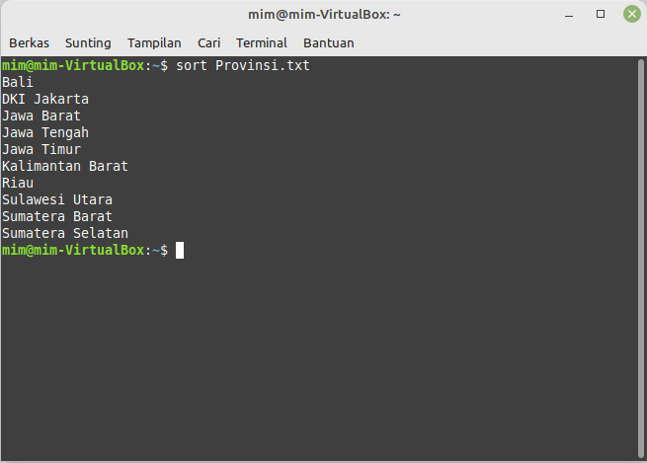
Ketiklah perintah shell linux untuk menampilkan data seperti gambar disamping.

Slide 11
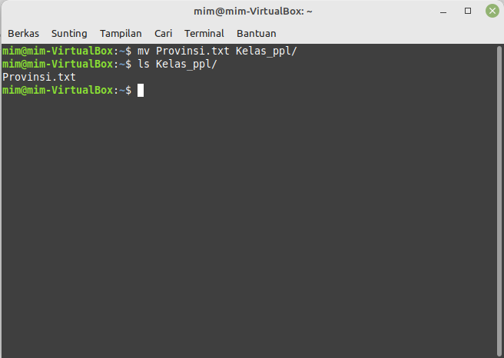
Ketiklah perintah shell linux untuk memindahkan data provinsi.txt ke dalam folder direktori/. Kemudian ketiklah perintah shell untuk menampilkan file provinsi.txt apakah sudah ada atau belum di folder directory.

Slide 12
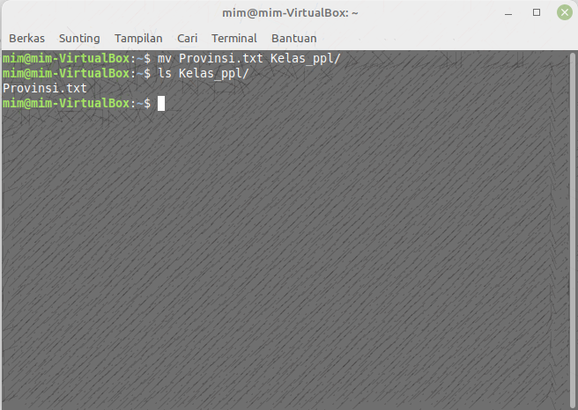
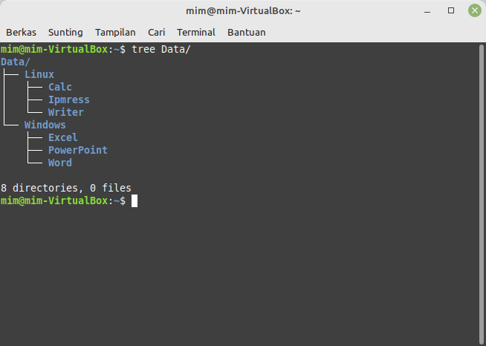
Ketiklah perintah shell linux untuk membuat directory seperti gambar disamping

Slide 13
Selamat Mengerjakan

